Slide 1
КВАДРАТ- СВОЈСТВА,
КОНСТРУКЦИЈА

Slide 2
Садржај презентације
Подсетник
Шта је квадрат ?
Примери из живота
Дијагонале квадрата
Обим и површина квадрата
Кружница уписана у квадрат
Кружница описана око квадрата
Осе симетрије квадрата
Конструкција квадрата
Задаци
Мозгалица
Закључак

Slide 3
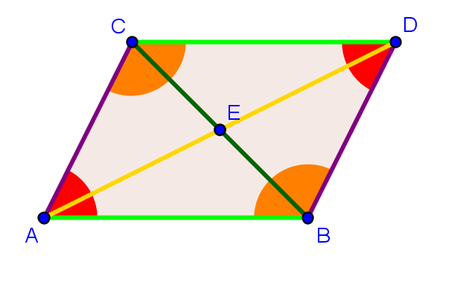
Подсетник
Паралелограм
Паралелограм је четвороугао чије су наспрамне странице паралелне.
Наспрамни углови паралелограма су једнаки, а суседни суплементни.
Наспрамне странице паралелограма су једнаке.
Дијагонале паралелограма се полове.
Слика 1.

Slide 4
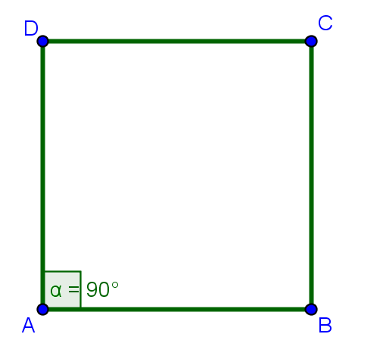
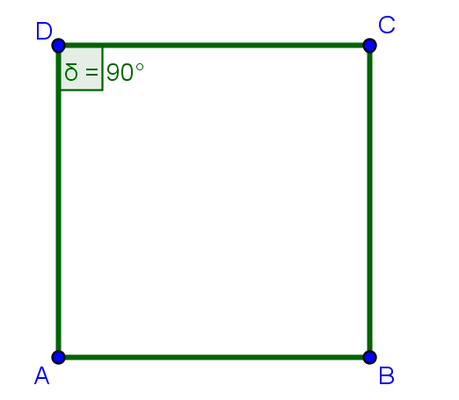
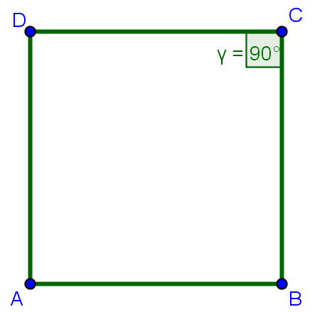
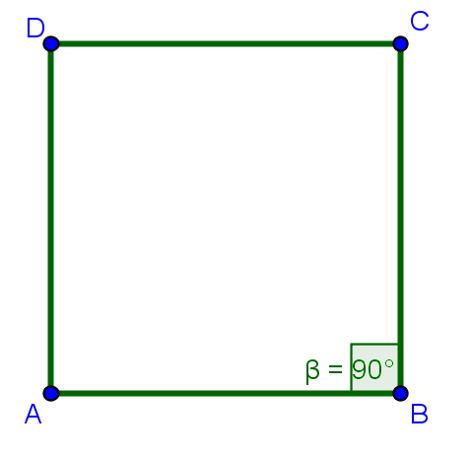
Шта је квадрат ?
Квадрат је паралелограм чије су све странице једнаке и сви углови прави.
страница
Слика 2.

Slide 5
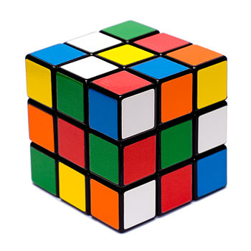
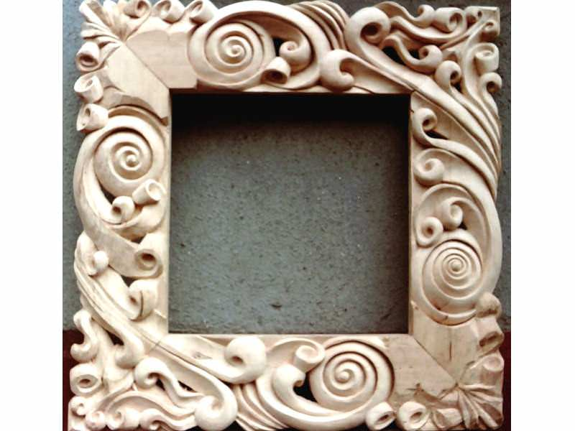
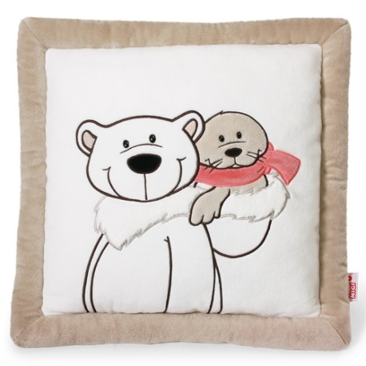
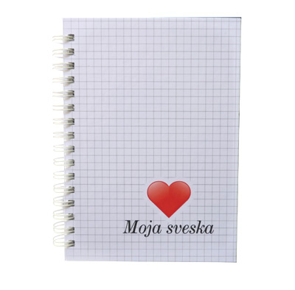
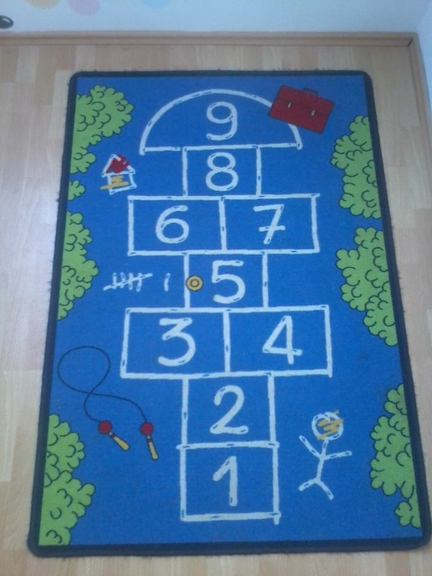
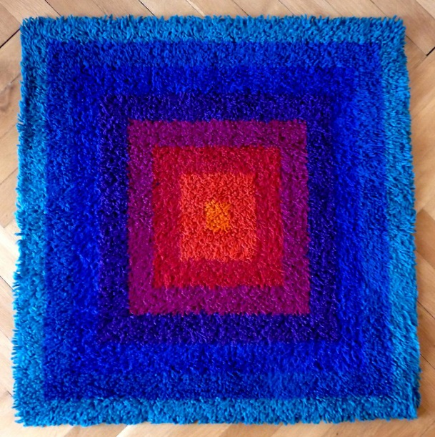
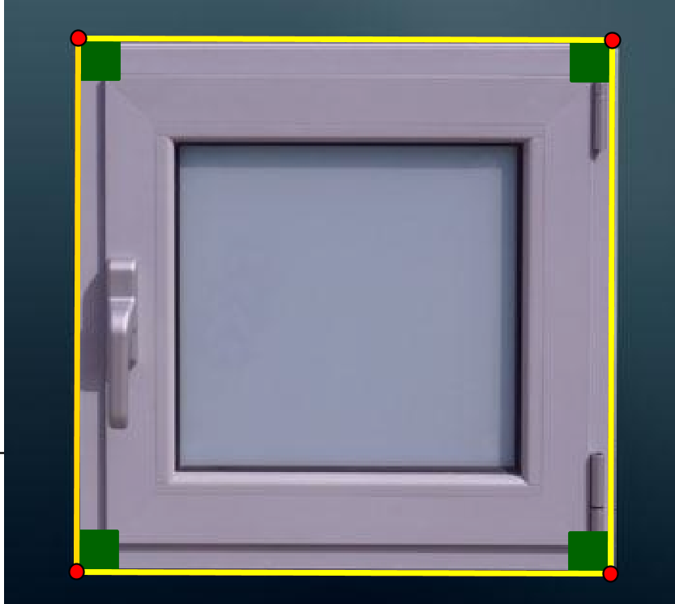
Примери из живота

Slide 6
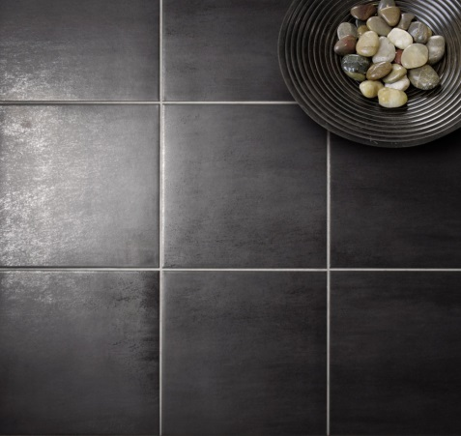
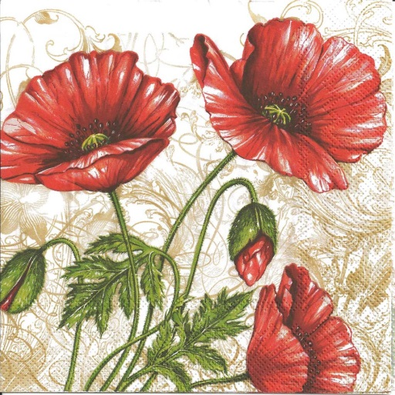
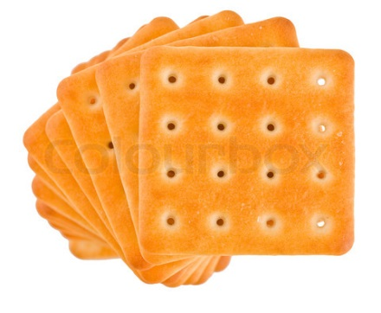
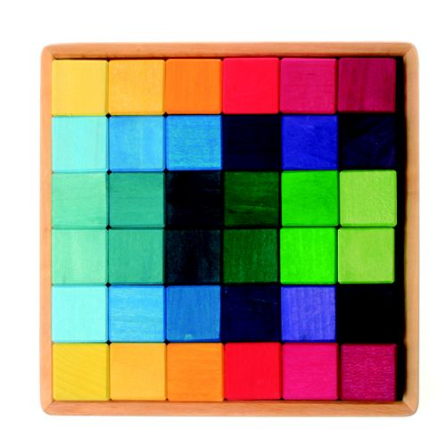
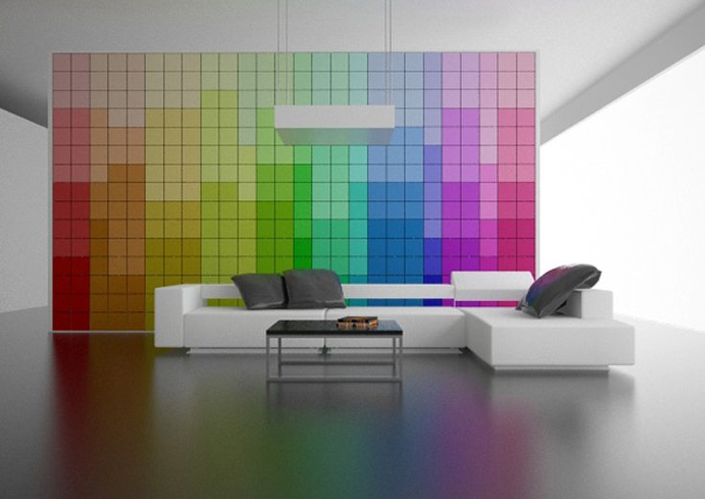

Slide 7
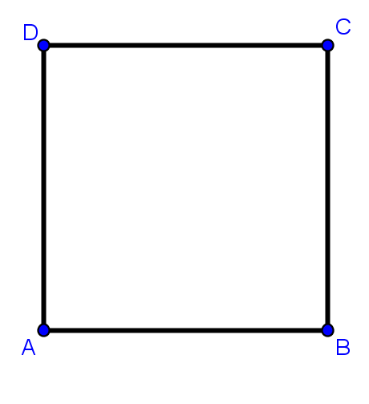
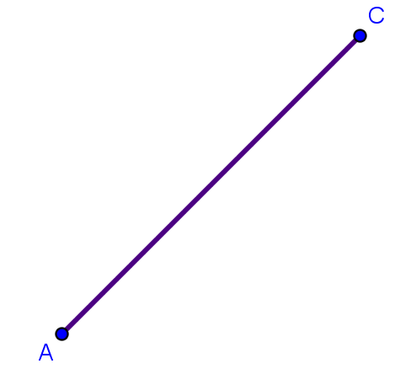
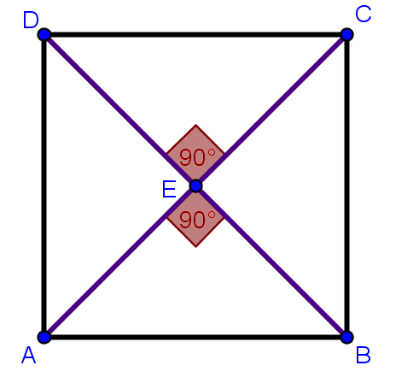
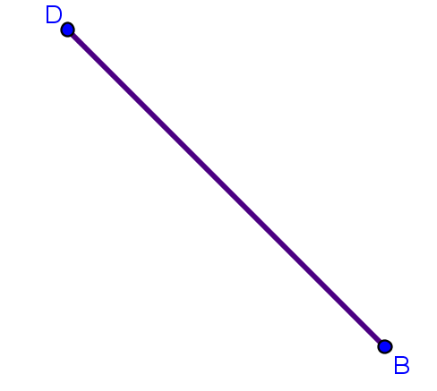
Дијагонале квадрата
Дијагонале квадрата су једнаке и међусобно нормалне.
дијагонале
Слика 3.

Slide 8
Обим и површина квадрата
Обим квадрата се израчунава формулом $O=4∗а .$
Површина квадрата се израчунава формулом $P=а∗а=а^{2}$
Слика 4.

Slide 9
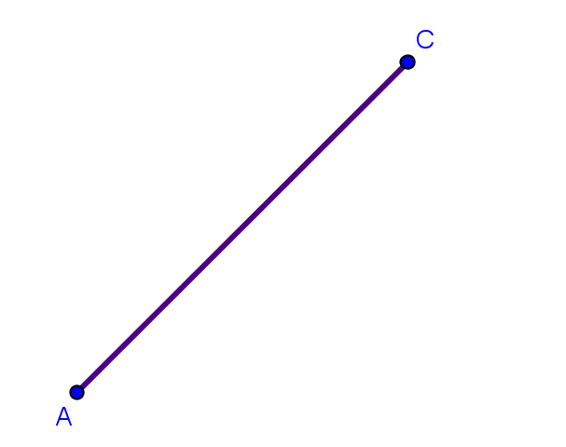
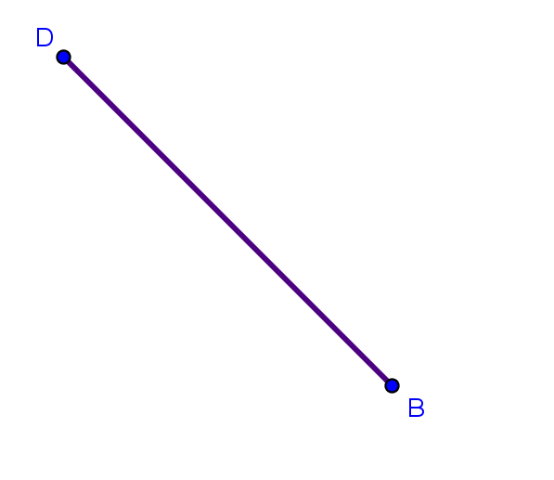
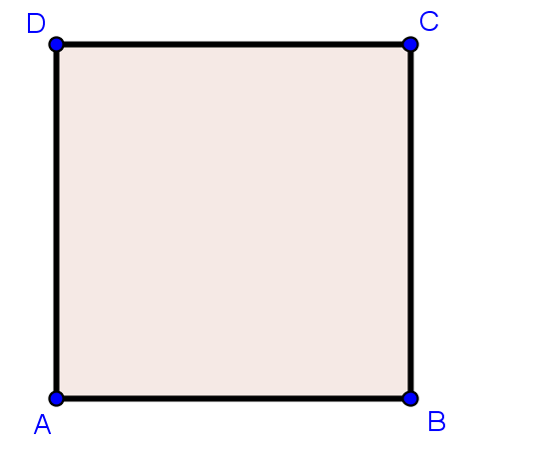
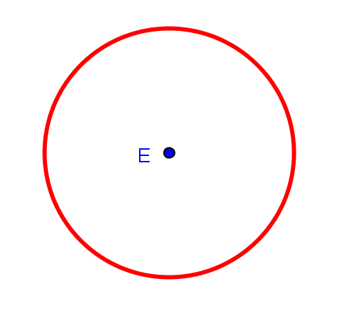
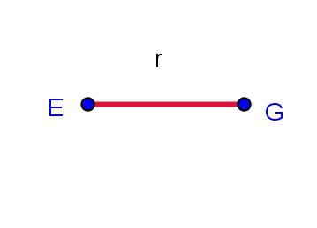
Кружница уписана у квадрат
У квадрат се може уписати кружница.
Центар уписане кружнице у квадрат се налази у пресеку дијагонала квадрата.
Полупречник уписане кружнице износи r = $\frac{а}{2}$.
Слика 5.

Slide 10
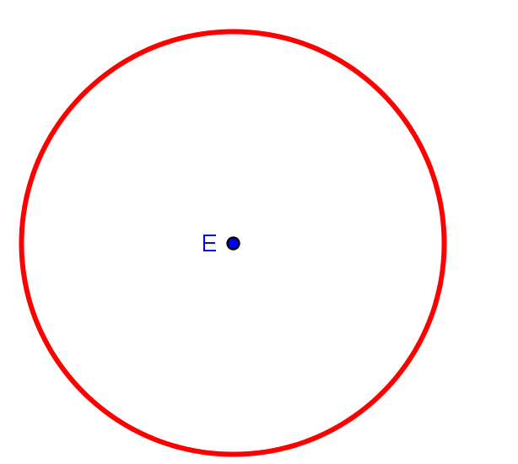
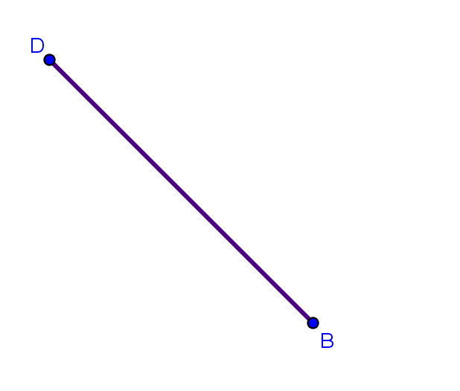
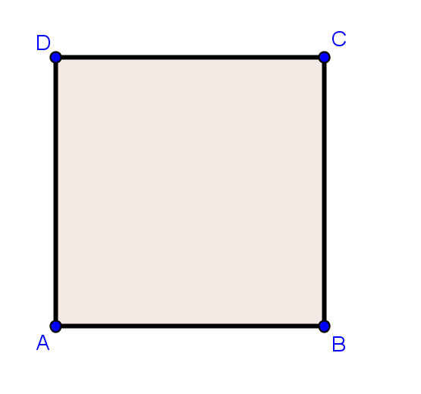
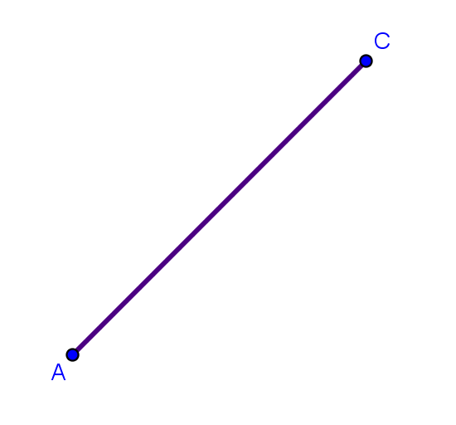
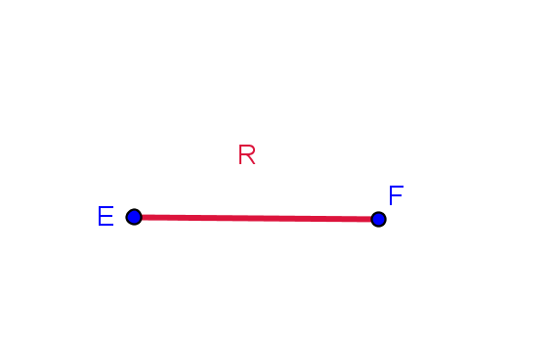
Кружница описана око квадрата
Око квадрата се може описати кружница.
Центар кружнице описане око квадрата се налази у пресеку дијагонала квадрата.
Полупречник описане кружнице
износи $R=\frac{а\sqrt{2}}{2}$ .
Слика 6.

Slide 11
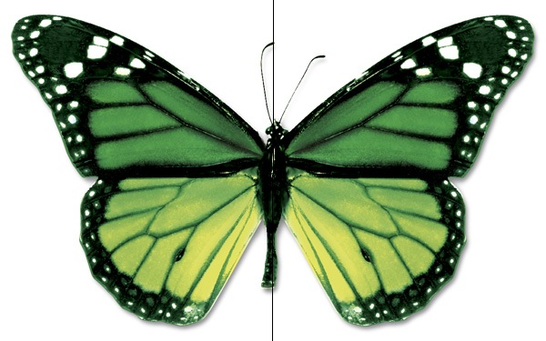
Осе симетрије квадрата
Најпре се подсетимо, шта је оса симетрије ?
Права је оса симетрије неке фигуре ако за сваку тачку те фигуре њена симетрична тачка (у односу на ту праву) припада истој фигури.
Фигуру која има осу симетрије називамо осно симетрична фигура.
Слика 7.
Пример осе симетрије

Slide 12
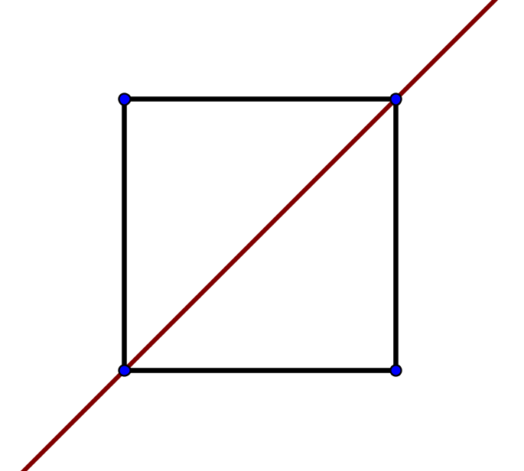
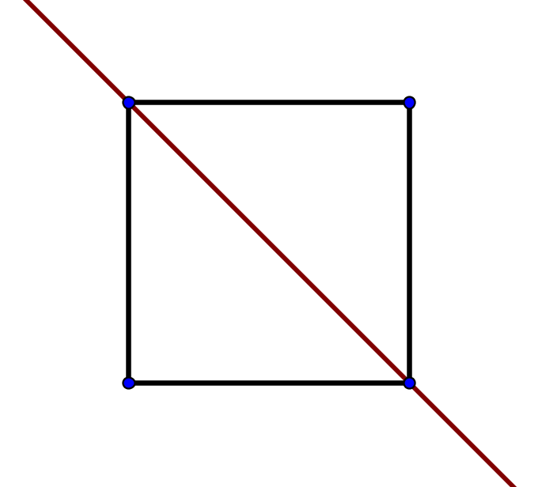
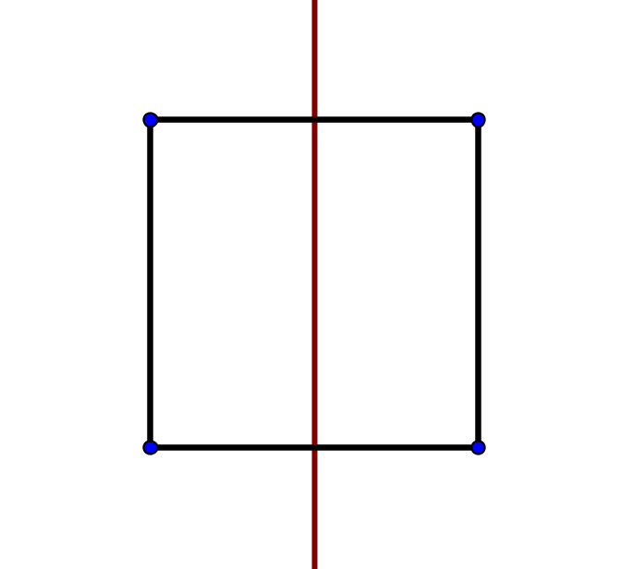
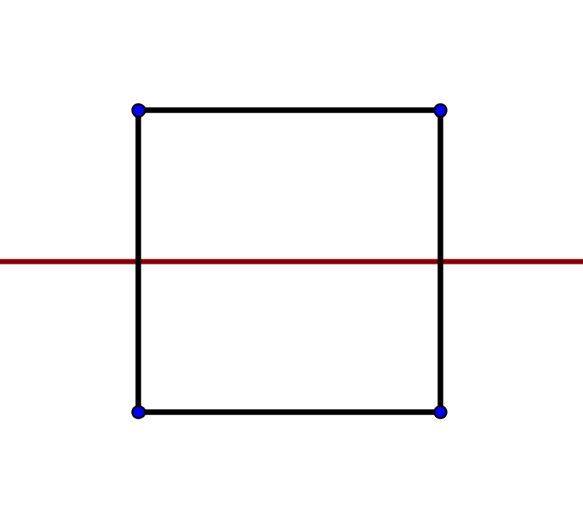
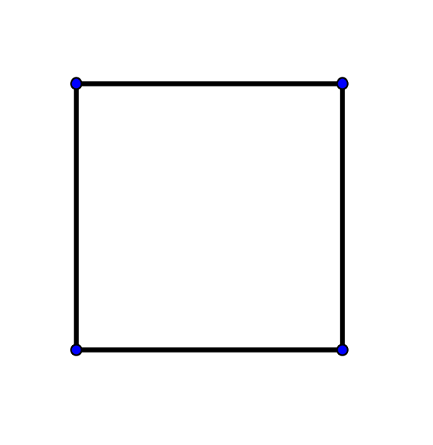
Квадрат има 4 осе симетрије.
Слика 8.

Slide 13
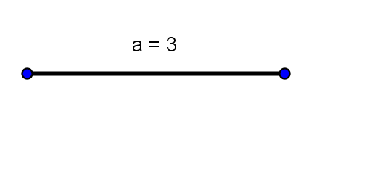
Конструкција квадрата
Конструишимо квадрат ако нам је позната његова страница и нека је та страница $а=3cm .$
Из дефиниције квадрата, знамо да су сви унутрашњи углови квадрата прави, па сада имамо дата два елемента, страницу а и угао од $90°$, помоћу којих ћемо конструисати квадрат.
Конструишемо најпре дуж $а=3cm$, а затим и угао чија је мера $90°.$
Слика 8.

Slide 14
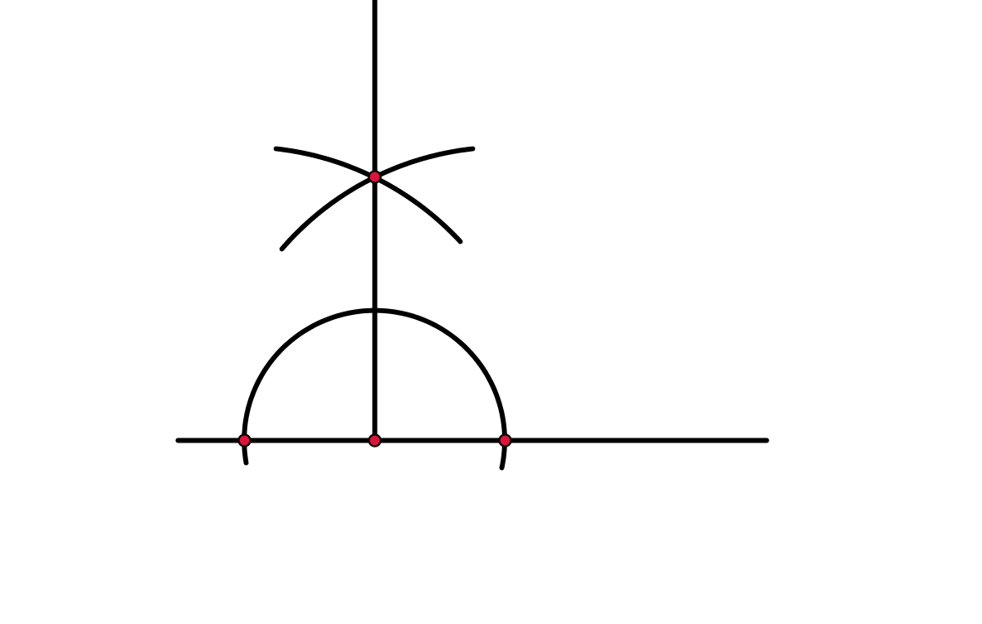
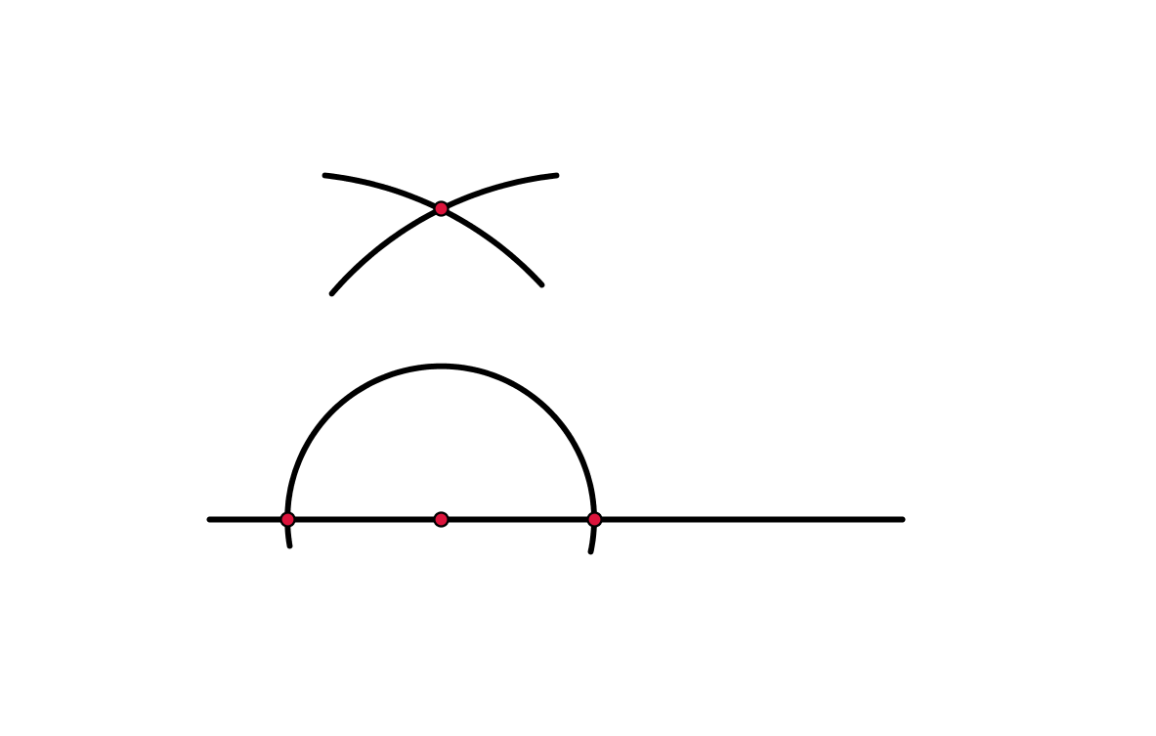
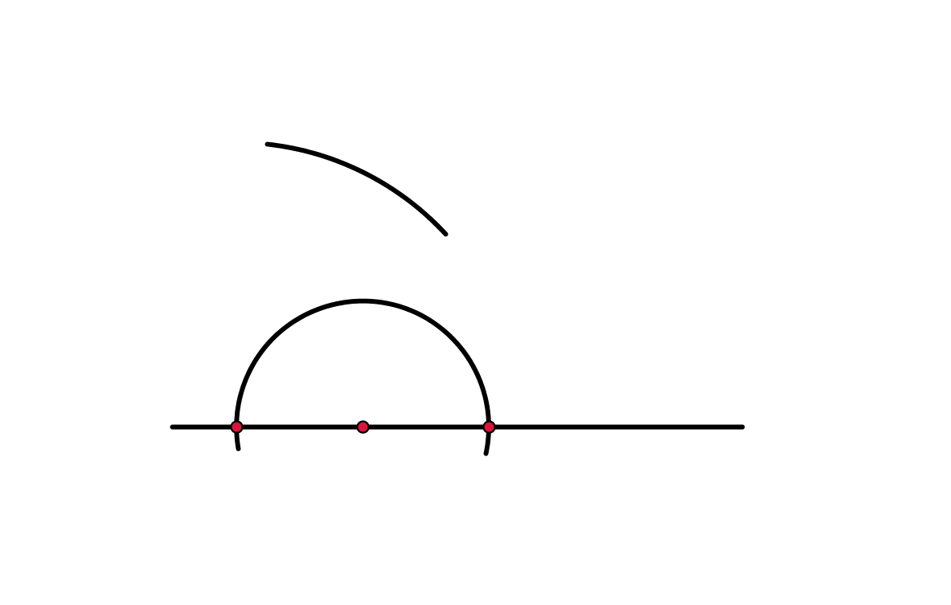
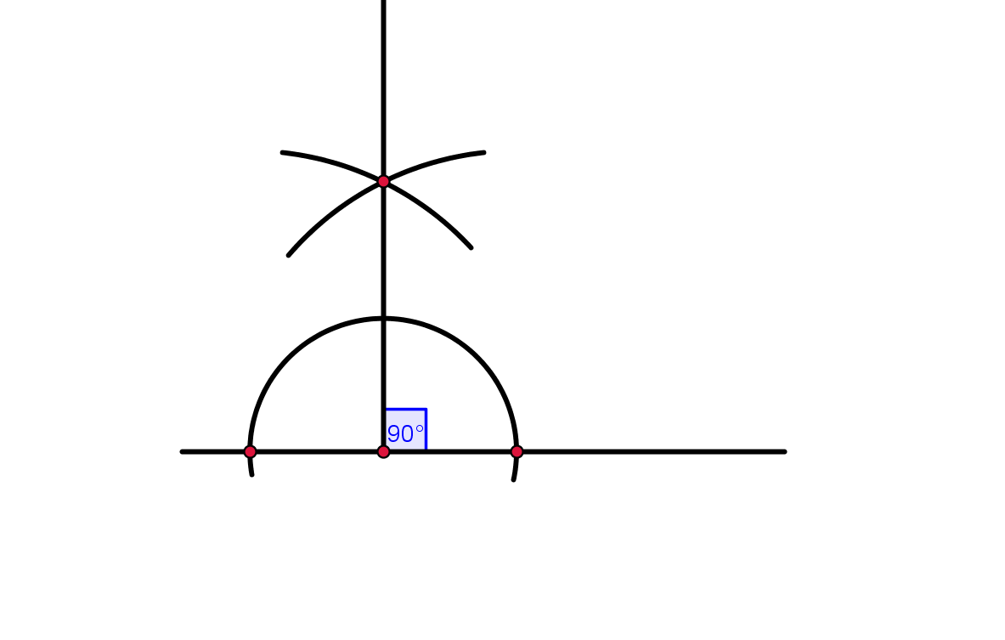
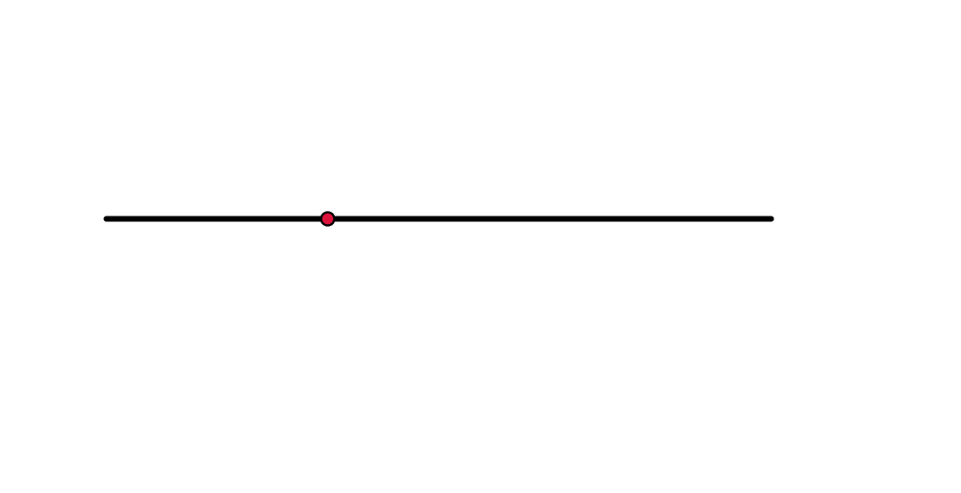
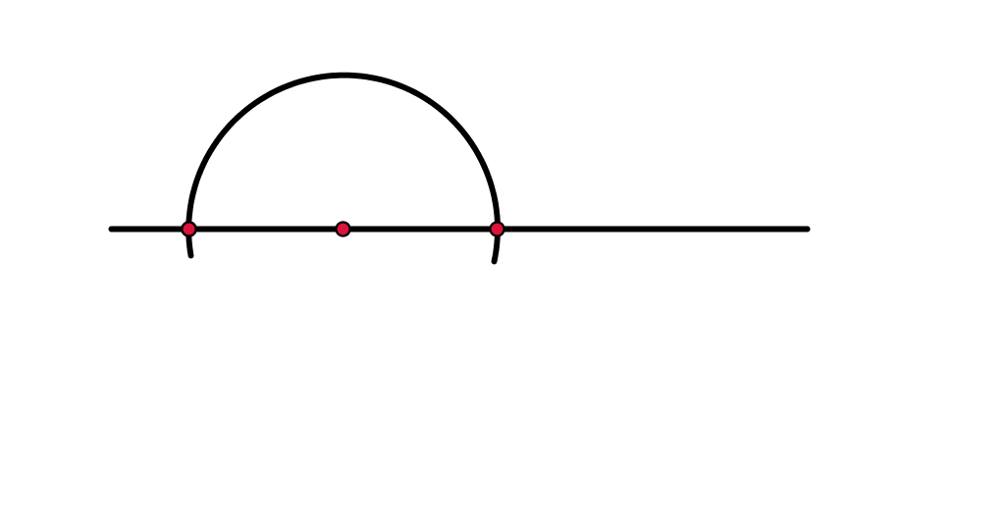
Слика 9.

Slide 15
Конструкцију самог квадрата започињемо конструкцијом угла од $90°$.
Затим на крацима овог угла одређујемо две тачке које су удаљене од темена угла за $а=3cm.$
Сада имамо три тачке квадрата који треба конструисати: прву у темену конструисаног угла, а другу и трећу тачку које смо добили на крацима угла.
Четврту тачку добијамо у пресеку две кружнице, чији су центри друга и трећа добијена тачка квадрата којег треба конструисати, а које имају полупречник $а=3cm.$

Slide 16
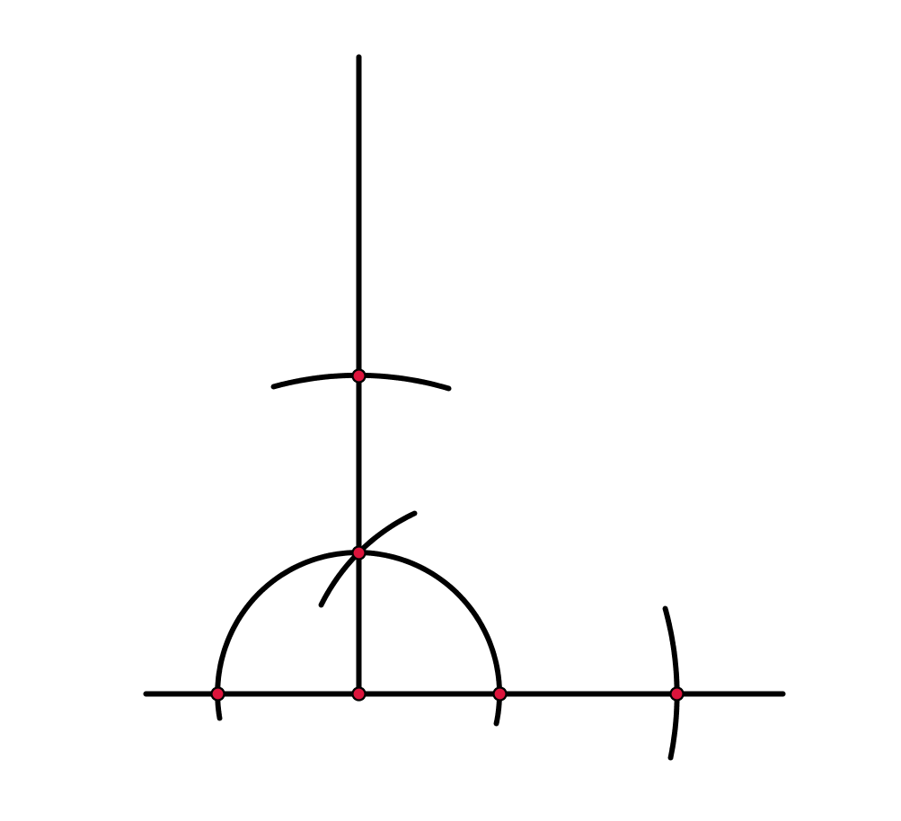
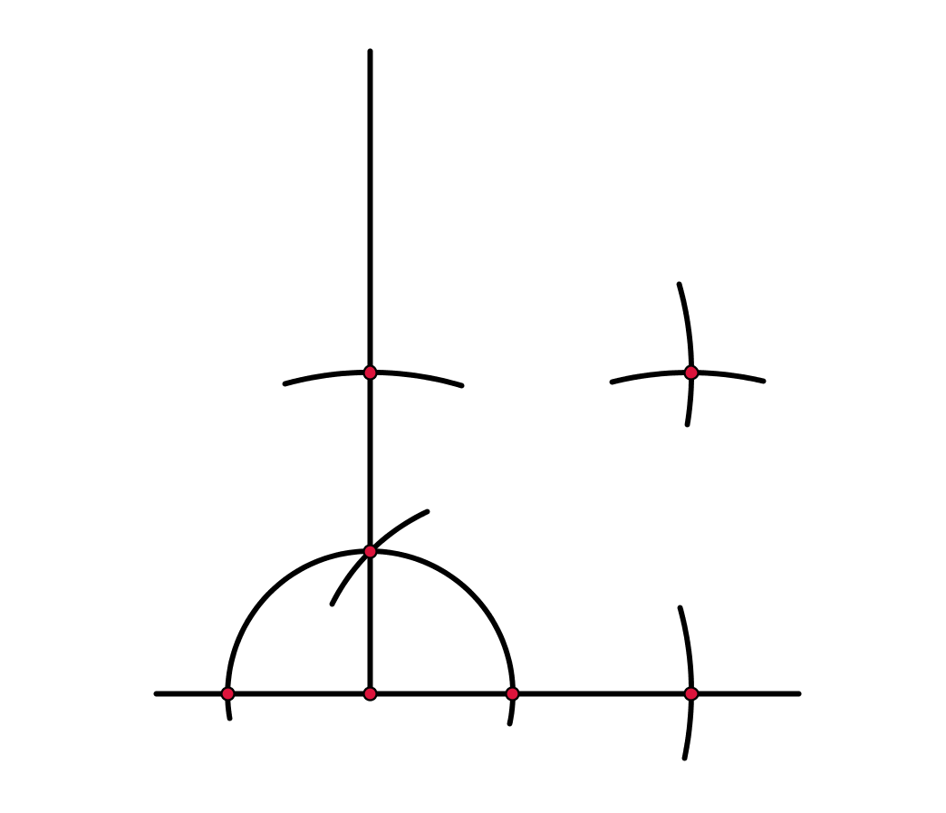
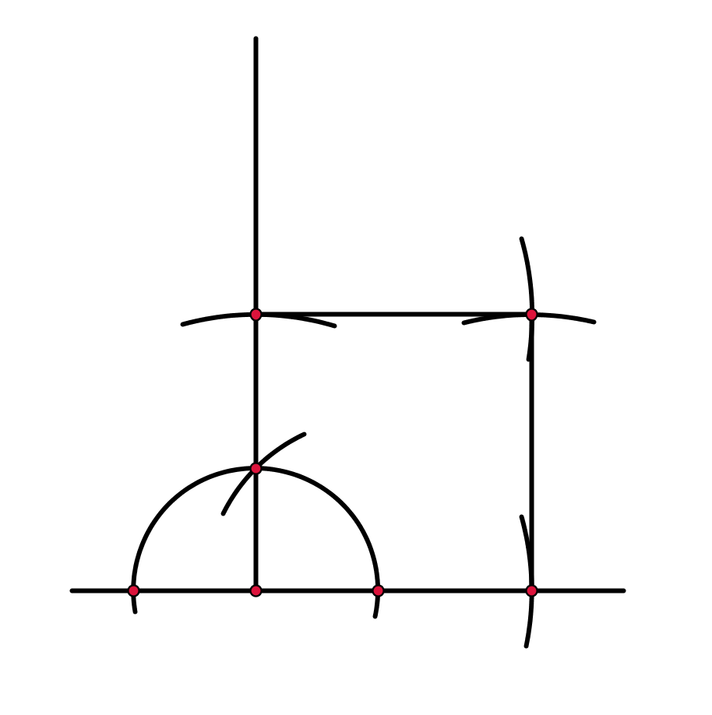
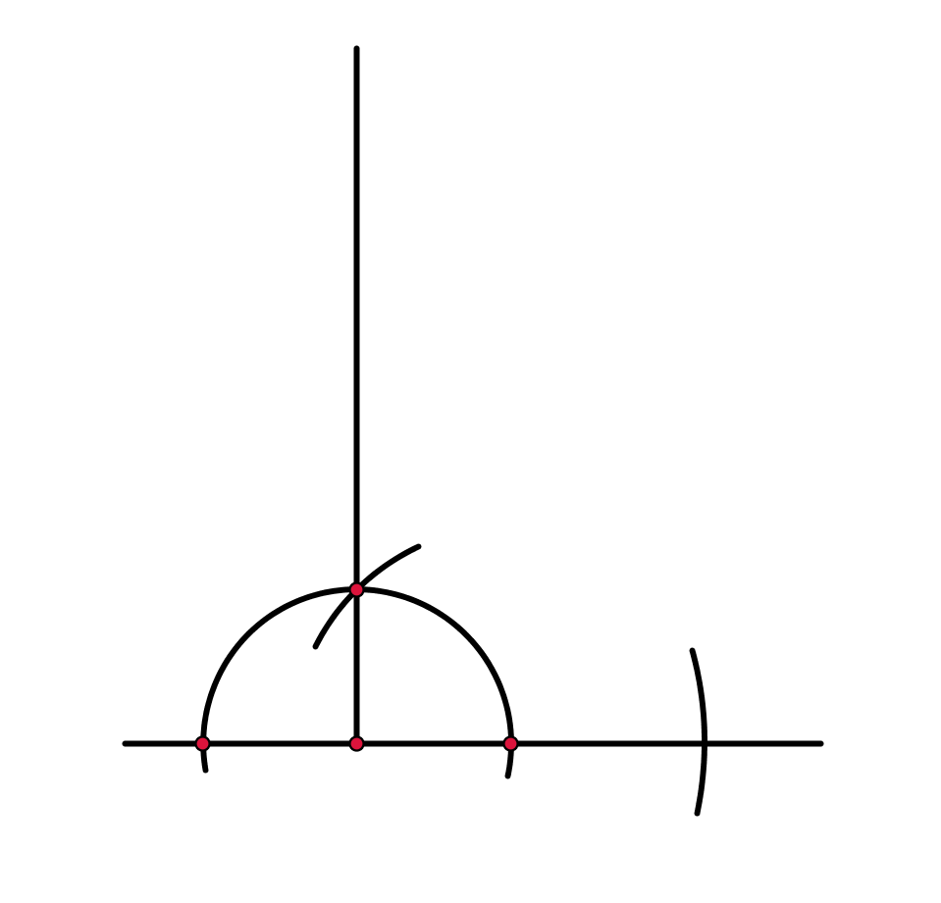
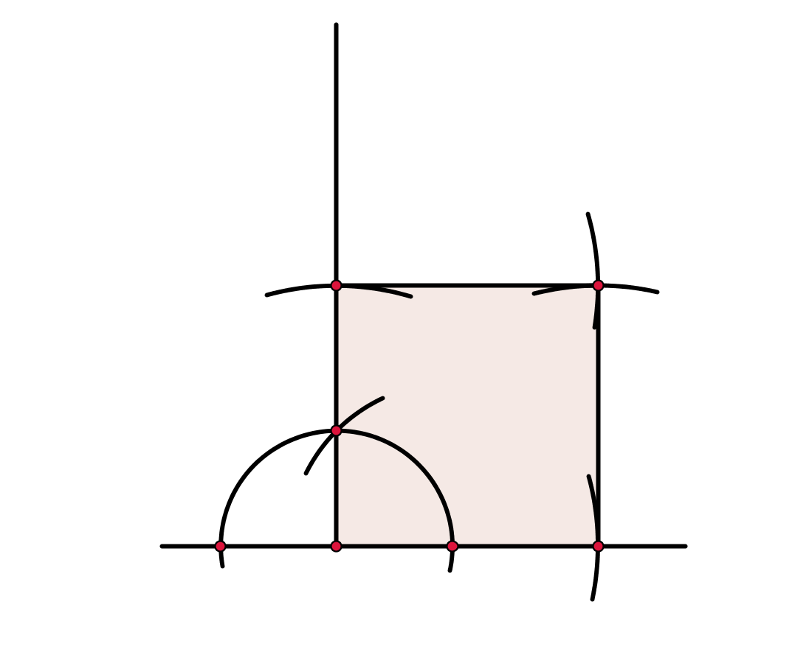
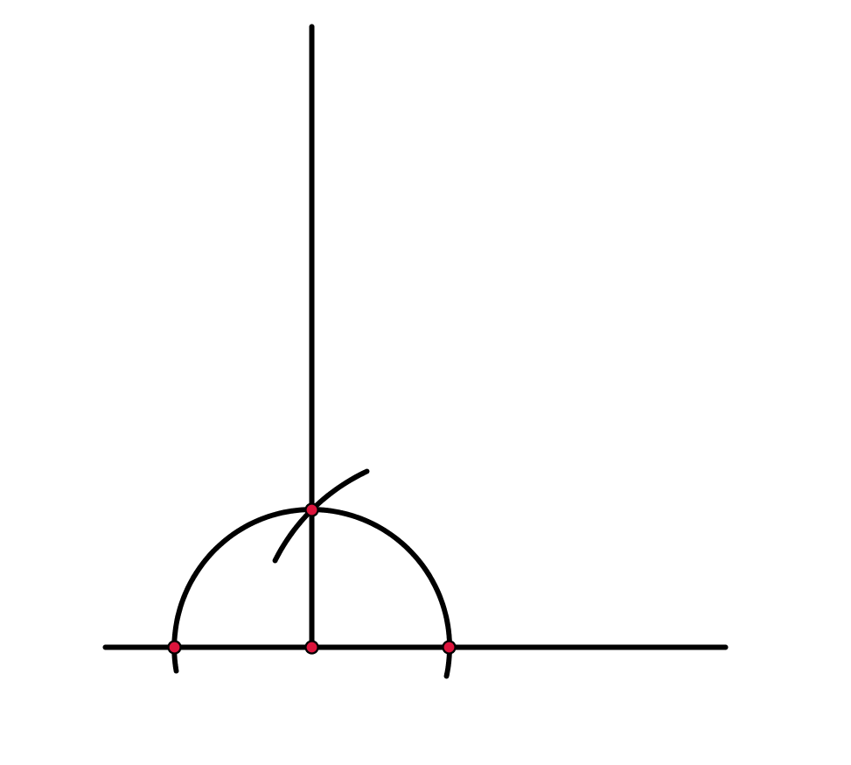
Слика 10.

Slide 17
Задаци
Око травњака облика квадрата дужине $40m$ направљена је стаза ширине $2m$. Колика је површина стазе ?
травњак
Да бисмо израчунали површину стазе, израчунаћемо најпре површину квадрата кога чине стаза и травњак и од њега одузети површину квадрата травњака.
стаза
Слика 11.
$P_{s+t}= \left(40m+4m\right)$*$\left(40m+4m\right)=44m∗44m=1936m^{2}$
$$P_{t}=40m∗40m=1600m^{2}$$
$$P_{s}=P_{s+t}−P_{t}=1936m^{2}−1600m^{2}=336m^{2}$$

Slide 18
Постоји само један квадрат код кога је мерни број површине једнак мерном броју обима. Одреди дужину страница тог квадрата.
$$P_{k}=O_{k}$$
$$а∗а=4∗а$$
Одавде закључујемо да је $а=4.$

Slide 19
Мозгалица
Колико укупно квадрата има на слици ?
Слика 12.

Slide 20
Закључак
Квадрат је паралелограм чије су све странице једнаке и сви углови прави.
Дијагонале квадрата су једнаке и међусобно нормалне.
Обим квадрата се израчунава формулом $O=4∗а .$
Површина квадрата се израчунава формулом $P=а∗а=а^{2}$.
У квадрат се може уписати кружница, а такође око квадрата се може описати кружница.
Квадрат има 4 осе симетрије.

Slide 21
Хвала на пажњи !

